Slide 1
Муниципальное бюджетное дошкольное образовательное учреждение Детский сад №175 «Непоседы» комбинированного вида
Тематическое мероприятие
для детей старшего дошкольного возраста
Тема: «Широкая масленица»
Составили: воспитатели группы Халиева Т.М.
Тибилова И.Ю.

Slide 2
Цель:
Знакомство с традицией проведения народного праздника – Масленица.

Slide 3
Задачи:
1.Формировать у детей гражданскую принадлежность;
2. Развивать духовно-нравственные качества: доброту, великодушие, всепрощение, миролюбие, чуткость и внимание друг к другу;
3. Воспитывать чувства патриотизма, основанные на русских традициях.

Slide 4
Актуальность
Масленица – один из самых любимых народных праздников, происходящих в конце зимы, всегда отмечался ярко, шумно и весело, с блинами, ярмарками и скоморохами и всегда оставляет самые светлые впечатления, прививая интерес к историческому прошлому страны. В этом празднике переплетаются народные и православные корни, мы отошли от этих традиций, тем самым лишили детей прикоснуться к духовно-нравственным основам, к лучшим образцам устного и музыкального народного творчества, поэтому и возникла идея в проведении праздничного гуляния силами педагогов, родителей и детей.

Slide 5
История праздника
На Руси издавна было принято отмечать смену времен года. Зима всегда была трудным временем для людей: холодно, голодно, темно. Потому приходу весны особенно радовались, и это обязательно нужно было отпраздновать. Наши предки говорили, что молодой Весне сложно одолеть старую коварную Зиму. Чтобы помочь Весне прогнать Зиму, устраивали веселые гулянья на Масленицу. Прощаясь с Зимой, древние славили Ярилу — языческого бога солнца и плодородия. На Масленицу люди старались задобрить, то есть умаслить весну.

Slide 6
Традиции праздника
Наши предки почитали солнце, как Бога, ведь оно давало жизнь всему. Люди радовались солнцу, которое с приближением весны начинало появляться все чаще. Поэтому и появилась традиция в честь весеннего солнца печь круглые, по форме напоминающие солнце, лепешки. Считалось, что съев такое кушанье, человек получит частичку солнечного света и тепла. Со временем лепешки заменили блинами. Круглые, румяные, горячие, – блины являются символом солнца, а значит, обновления и плодородия. Блинов на Масленицу нужно было печь и есть как можно больше. Подавали их со всевозможными начинками: рыбой, капустой, медом, ну и, конечно, с маслом и сметаной. Выпекание блинов стало своего рода ритуалом привлечения солнца, благоденствия, достатка, благополучия. Чем больше будет приготовлено и съедено блинов, тем быстрее начнется весна, тем лучше будет урожай.

Slide 7
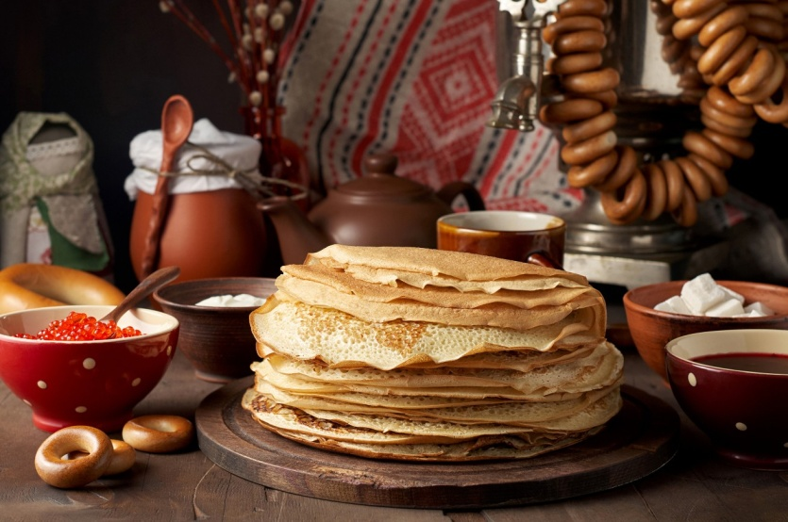
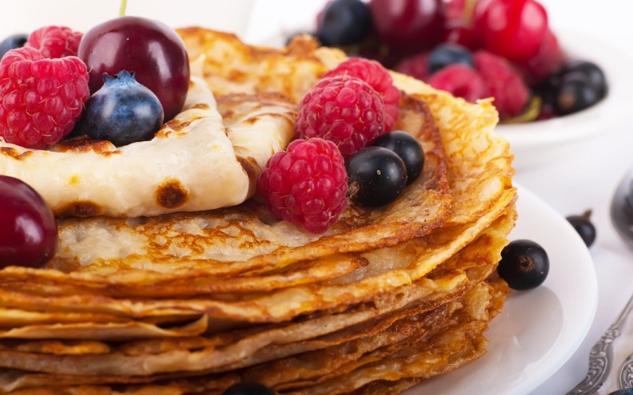
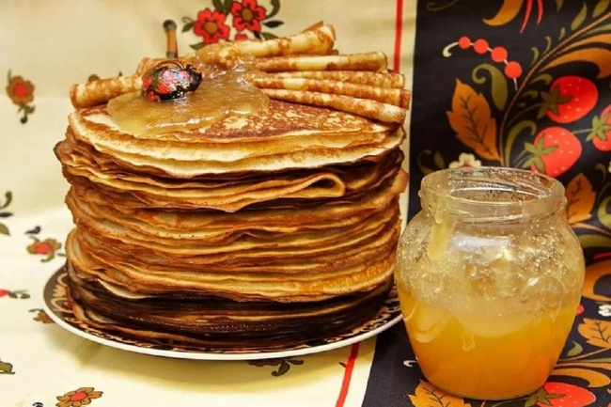
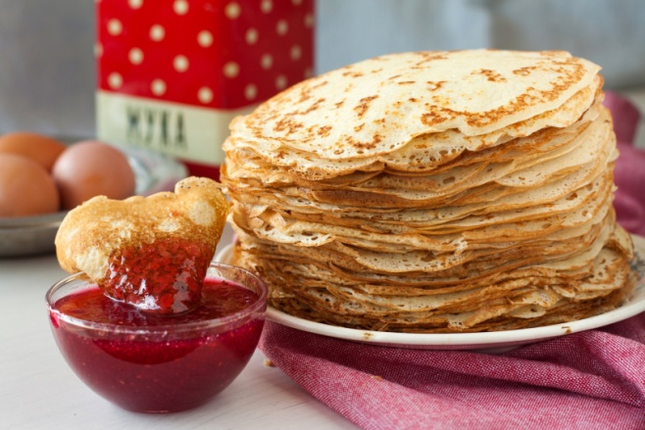

Slide 8
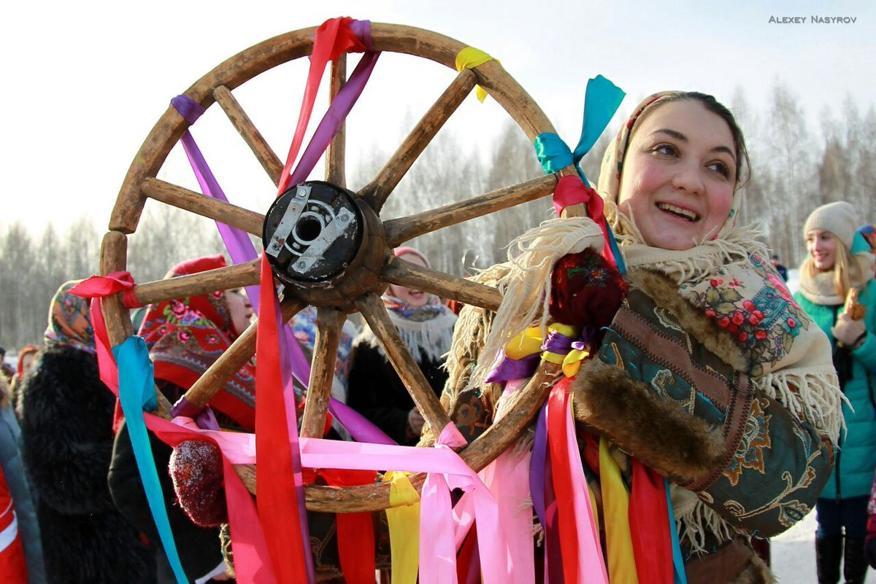
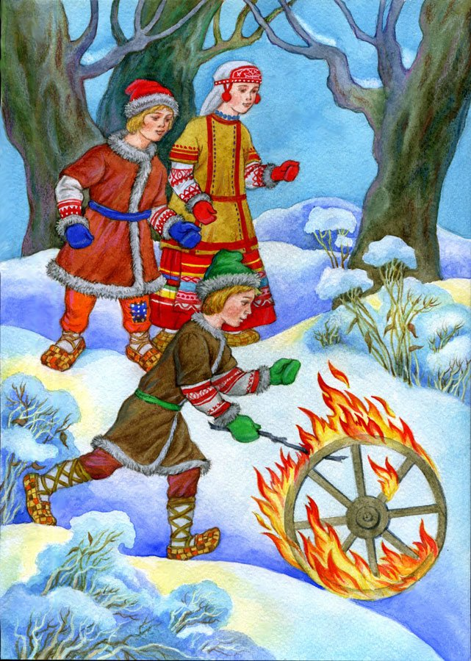
Украшали деревянное колесо яркими лентами и ходили с ним по улице, закрепив на шесте. Во время всеобщих гуляний обязательно водили хороводы, которые тоже являлись ритуалом, связанным с кругом, то есть с солнцем. Символизировал солнце и огонь: парни зажигали деревянные колеса и скатывали с пригорка. Кто смог прокатить свое колесо без единого его падения, того ожидали в текущем году счастье, удача и достаток.

Slide 9
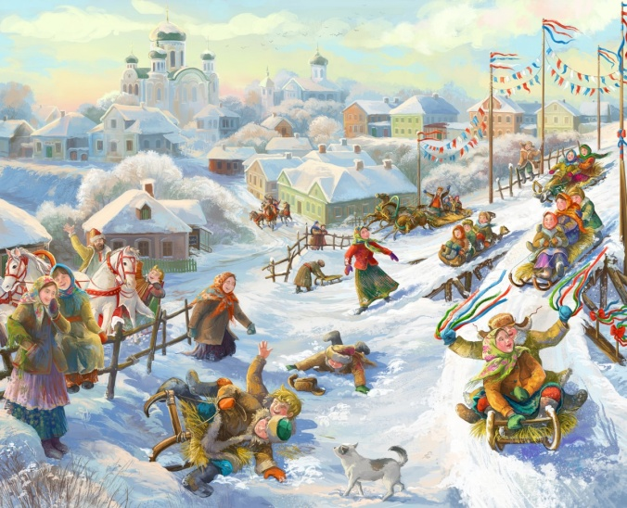
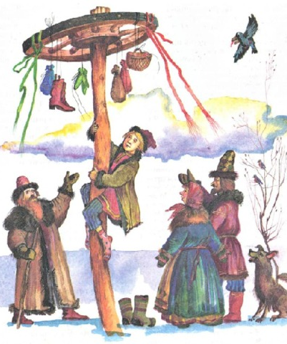
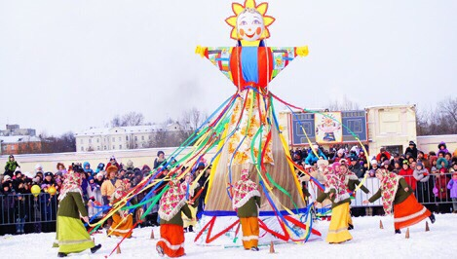
Самыми популярными развлечениями,
во время Масленицы,
были катания на
санях, лазанье на столб за призом, поедание на время блинов, и, конечно, хороводы, песни и танцы.

Slide 10
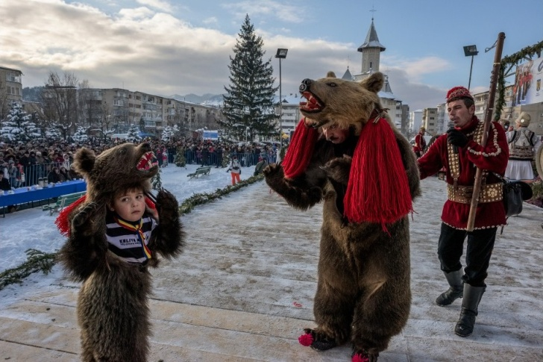
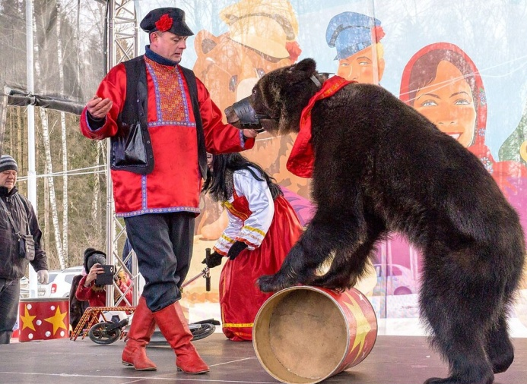
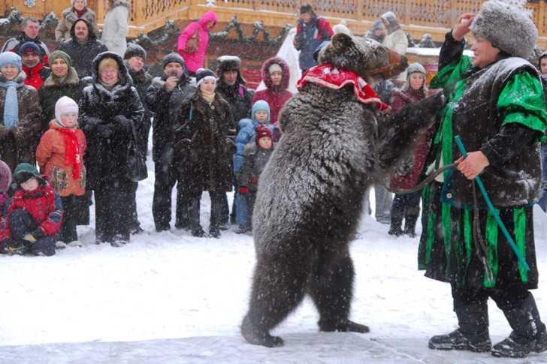
Еще одним непременным участником масленичных гуляний был медведь. Люди надевали на одного из мужчин медвежью шкуру, после чего ряженый пускался в пляс вместе со своими односельчанами. Позднее в городах показывали на площади и живого медведя. Медведь стал одним из символов Масленицы и наступления весны, ведь зимой медведь спит в берлоге, а весной — просыпается. Проснулся медведь — значит, весна пришла.

Slide 11
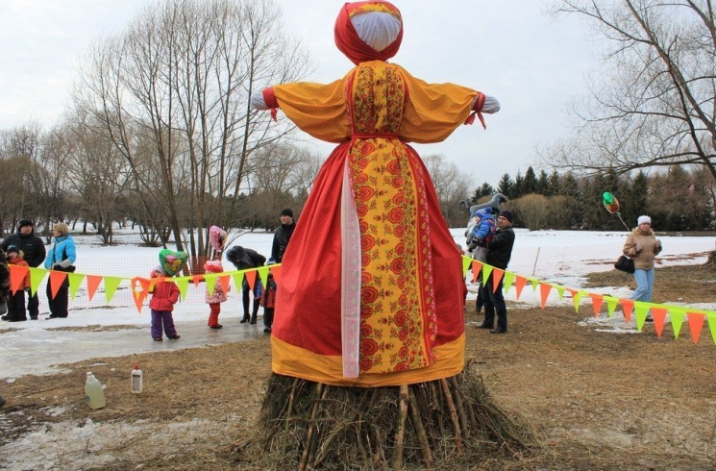
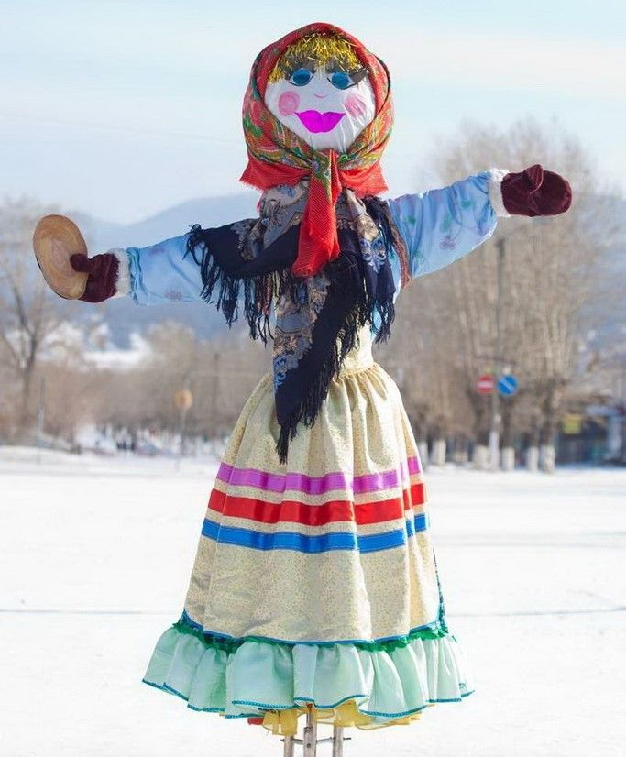
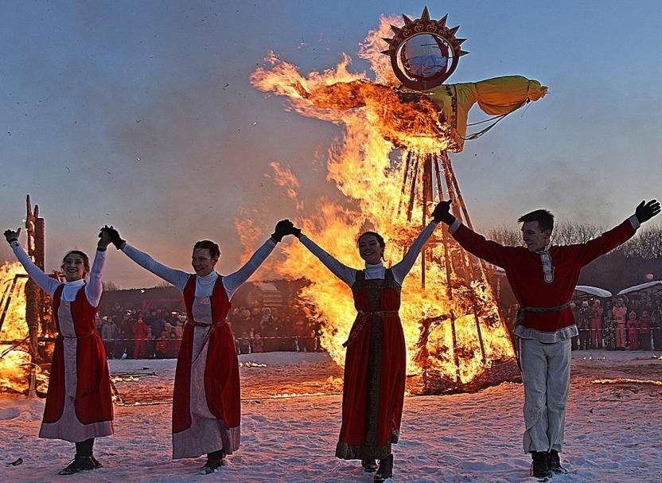
Ну и, конечно, символом праздника является чучело Масленицы, сделанное из соломы и обряженное в яркую одежду. Чучело олицетворяло и сам праздник Масленицы, и злую зиму в последний день Масленицы чучело сжигали на ритуальном костре.
На Масленицу всегда принято было как можно больше есть и веселиться.

Slide 12
Масленица празднуется семь дней, с понедельника по воскресенье. Вся неделя делится на два периода: Узкая Масленица и Широкая Масленица. Узкая Масленица — первые три дня: понедельник, вторник и среда, Широкая Масленица — это последние четыре дня, с четверга по воскресенье. В первые три дня хозяйкам можно было заниматься домашними делами, делать уборку. С четверга все работы прекращались, и начиналась Широкая Масленица. В эти дни любые работы по хозяйству и по дому запрещались. Разрешалось только развлекаться и печь блины.

Slide 13
Масленичные приметы
Считается, что чем больше напечь блинов, тем больше удачи, денег и здоровья будет в семье в этом году. Если же поскупиться на угощение и напечь мало блинов, то с финансами будет неважно. Если блины получались плохо пропеченными или некрасивыми, это означало, что не за горами трудные времена, болезни и неприятности. В процессе приготовления блинов надо было обязательно находиться в хорошем настроении, думать о благих делах и желать каждому, кто угостится блинчиком, добра и счастья. У каждой хозяйки были свои личные рецепты блинов на Масленицу, и они не всегда раскрывали свои секреты. Кроме привычных для всех нас яиц, муки и молока, они добавляли в тесто картофель, яблоки, гречиху, орехи, кукурузу.
Еще наши предки верили, что холодная и ненастная погода перед началом Масленицы — к хорошему урожаю и благополучию.

Slide 14
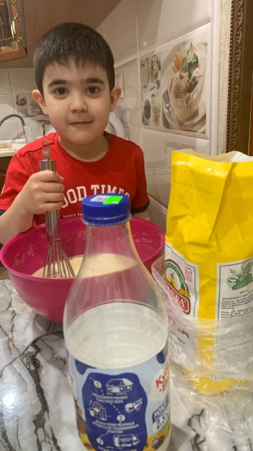
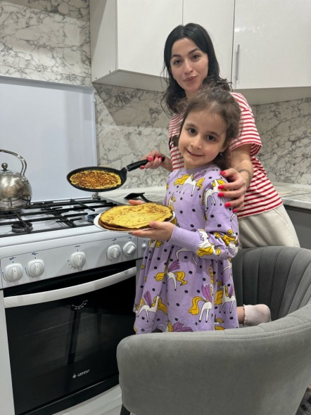
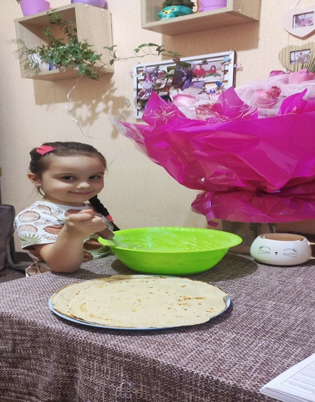
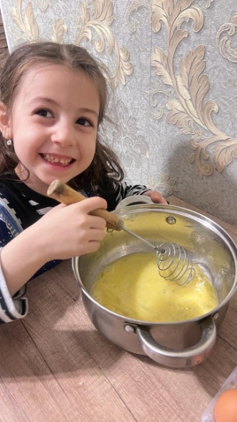
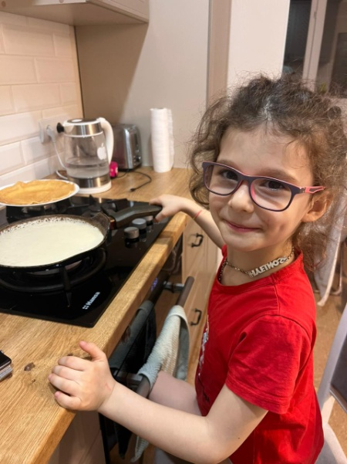
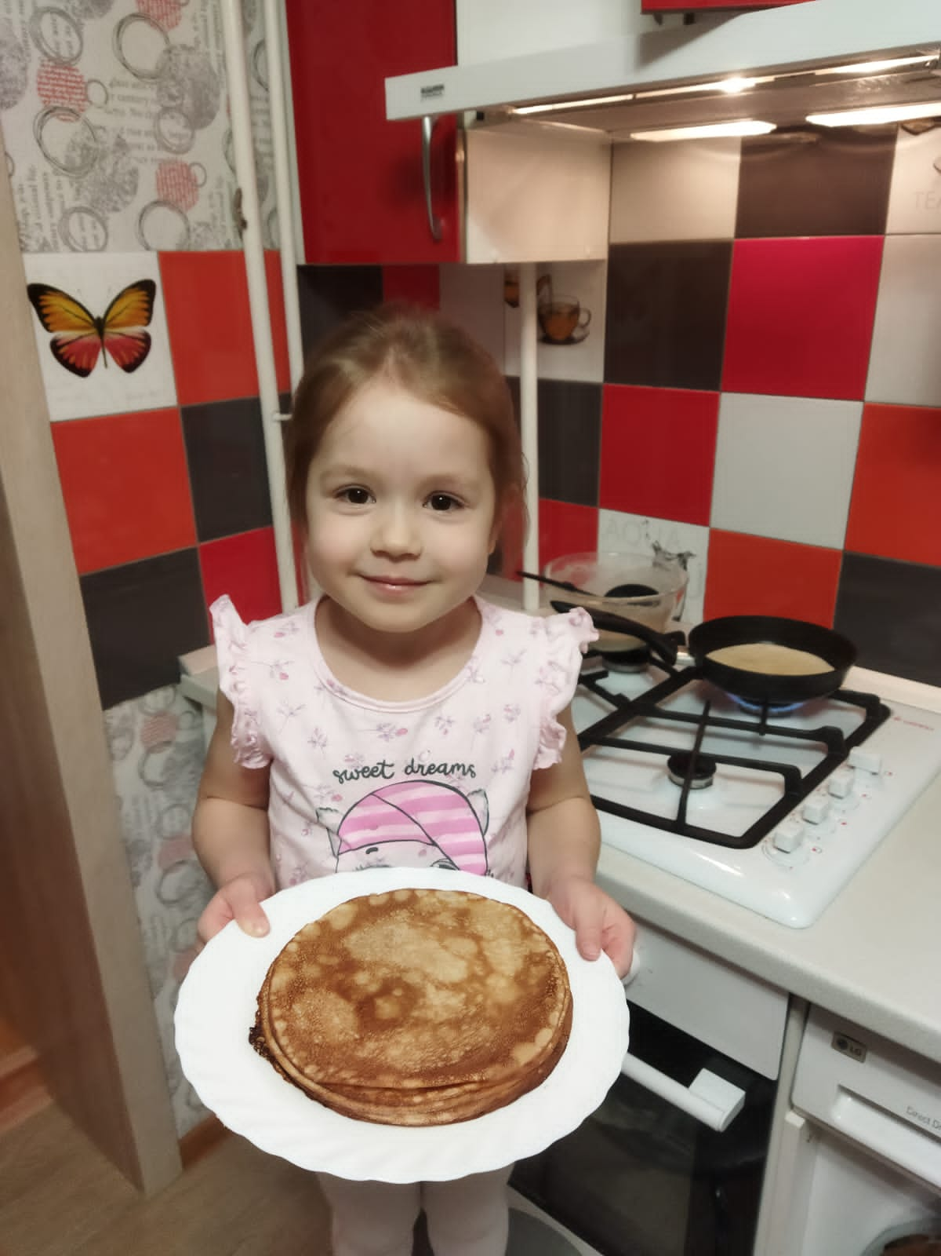
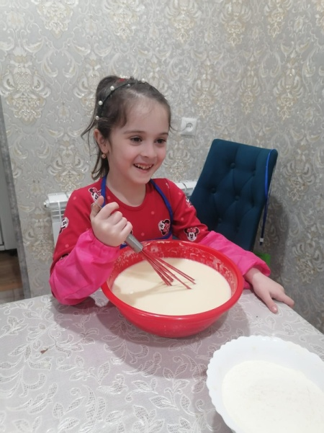

Slide 15
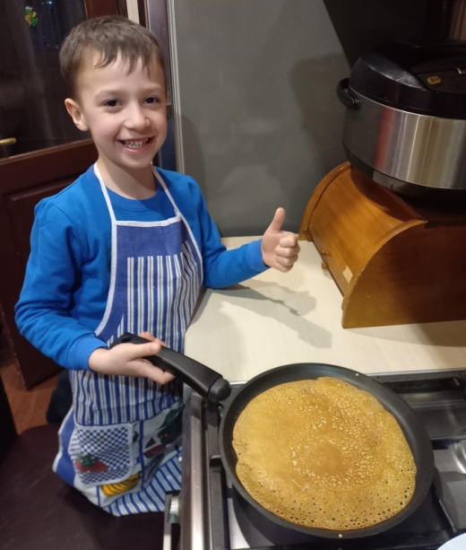
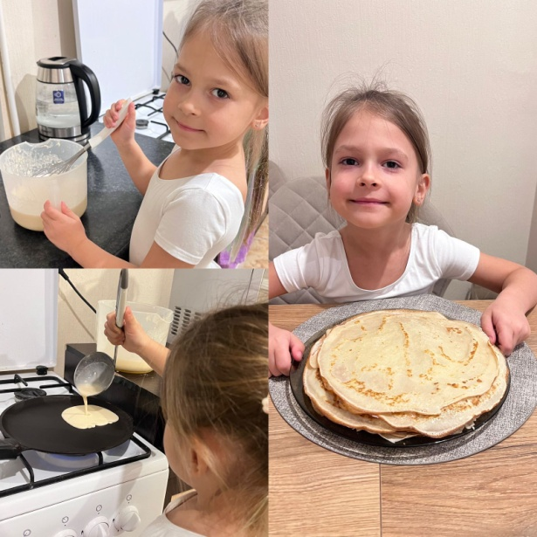
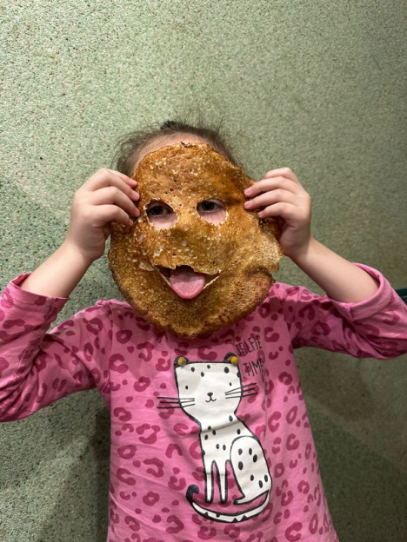
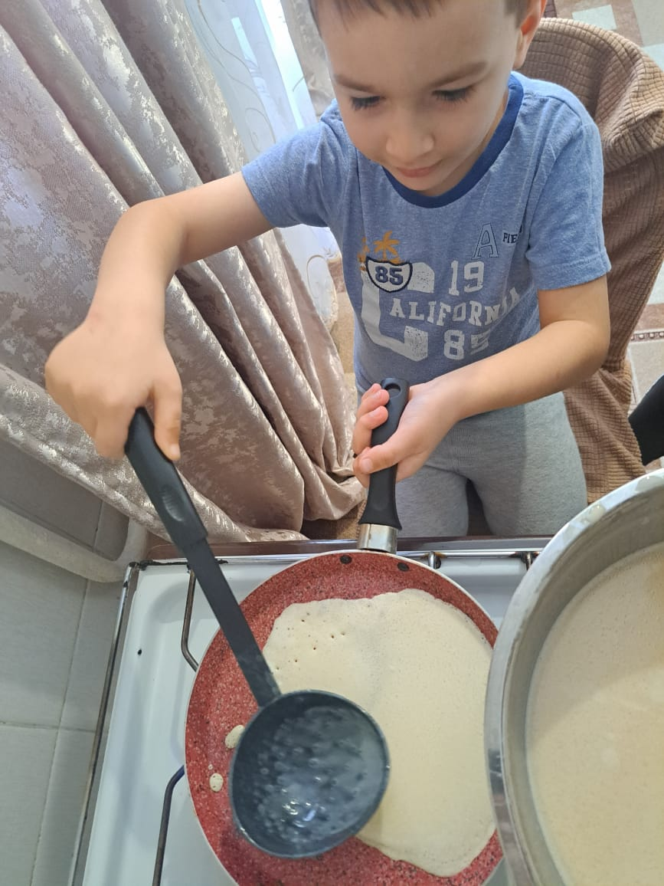
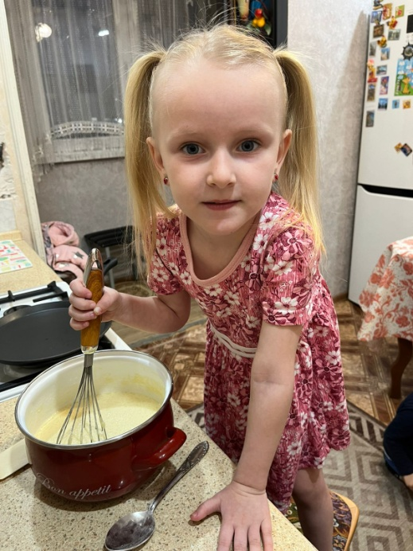
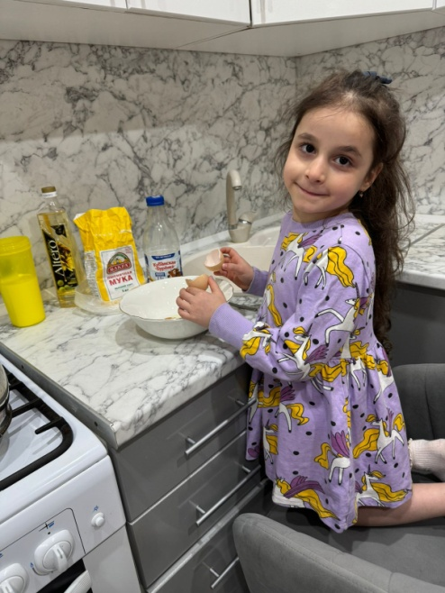

Slide 16
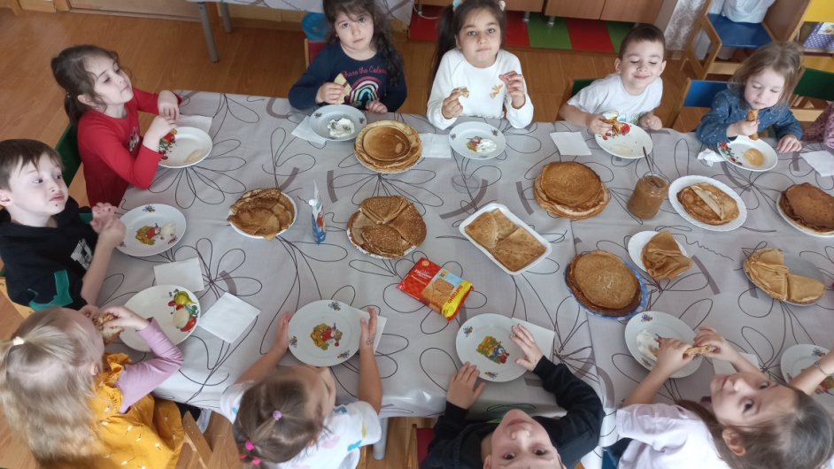
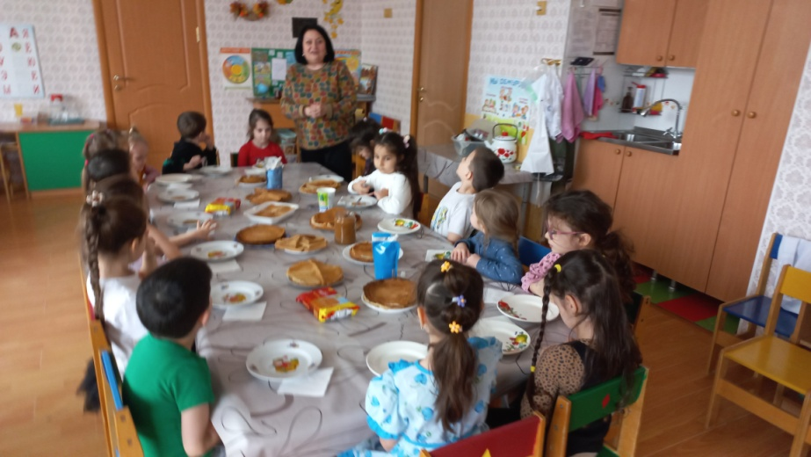
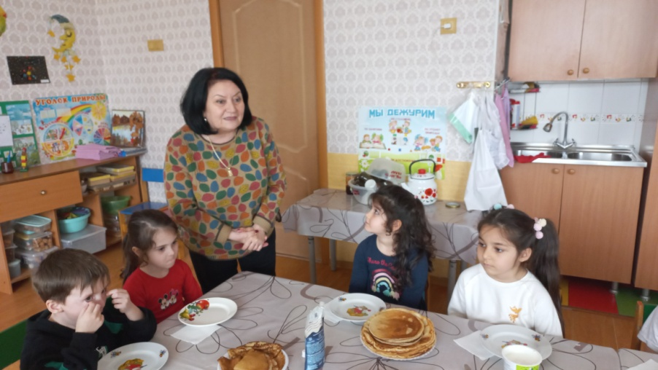
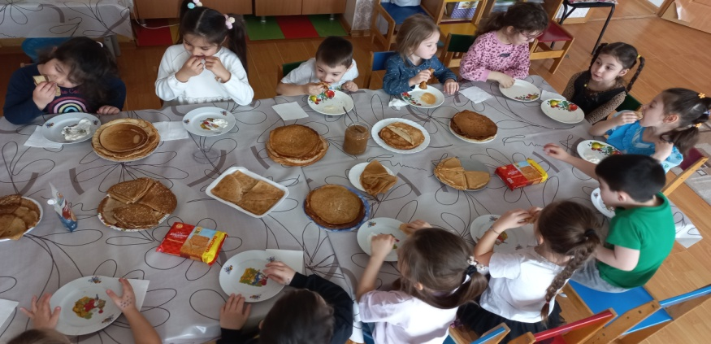

Slide 17
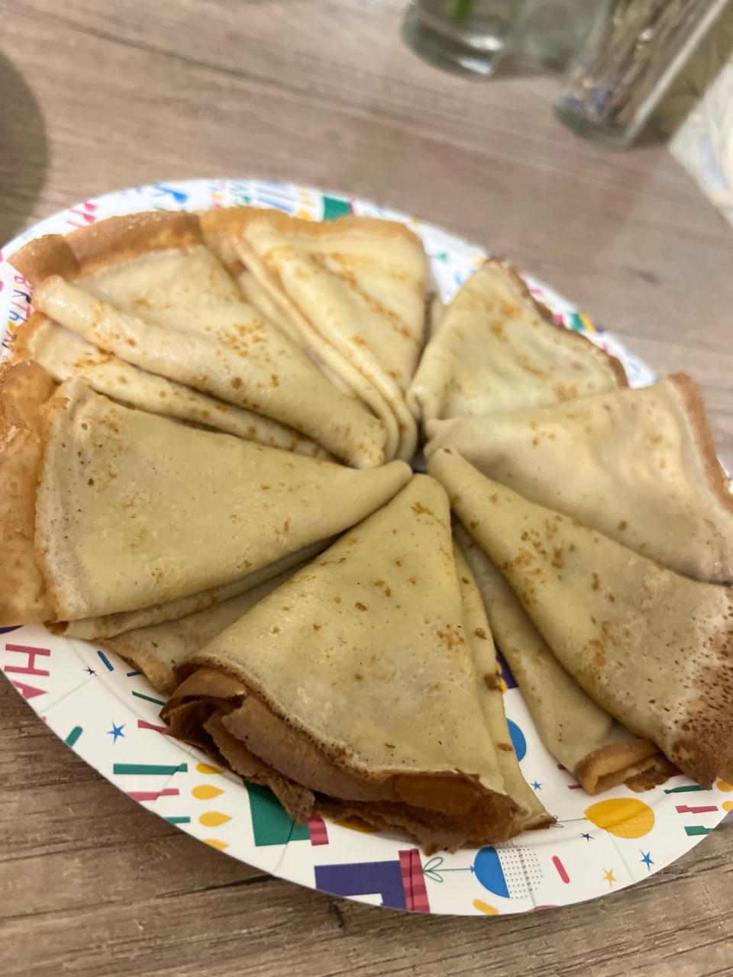

Slide 18
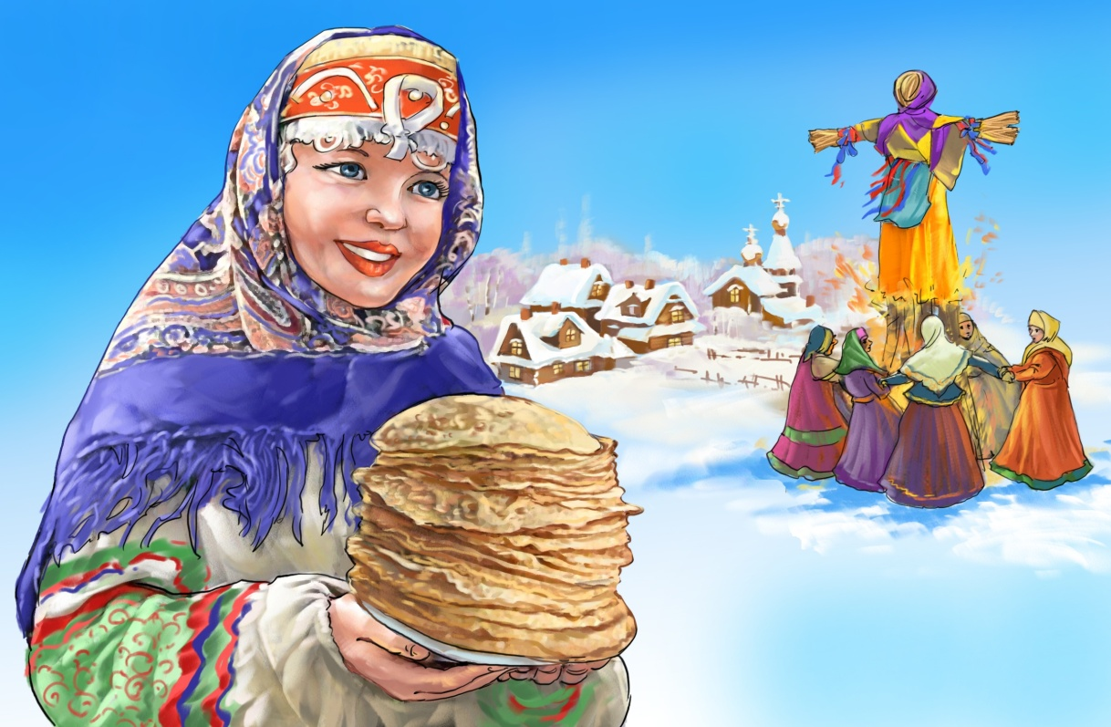
Веселой вам Масленицы
вкусных блинов и благополучия!

